Slide 1
Inception-v4(2)
Inception-v4, Inception-ResNet and the Impact of Residual Connections on Learning
2024-02-29
2115686 최세인

Slide 2
Index
Dataset
Model
Training Methology
Result
확률과 통계

Slide 3
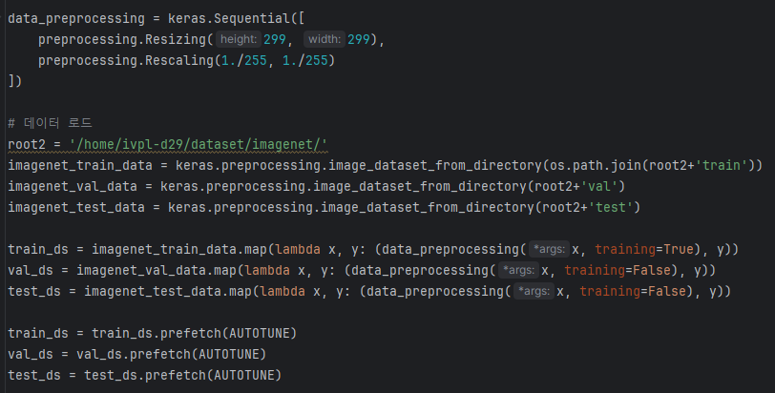
Dataset

Slide 4
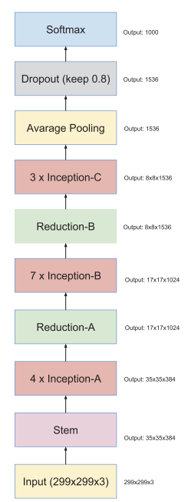
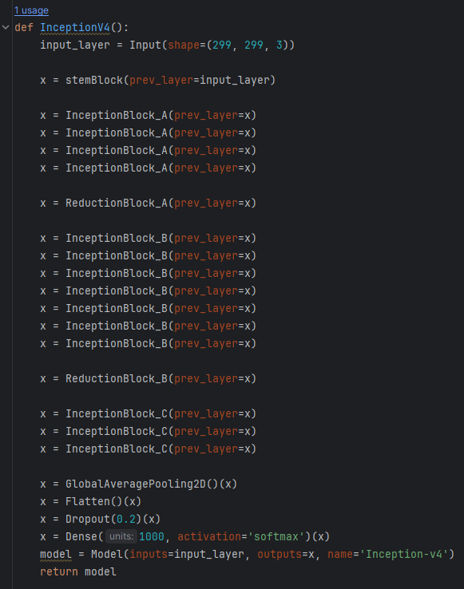
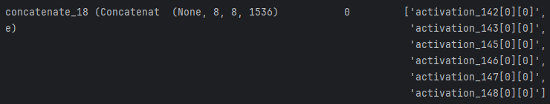


Model
Skeleton
Output : 1000
Output : 1536
Output : 1536
Output : 8X8X1536
Output : 8X8X1536
Output : 17X17X1024
Output : 17X17X1024
Output : 35X35X384
Output : 35X35X384
299X299X3

Slide 5
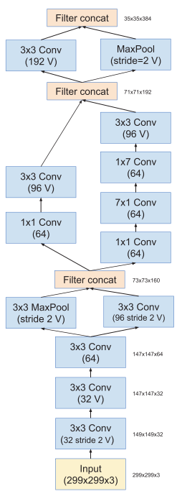
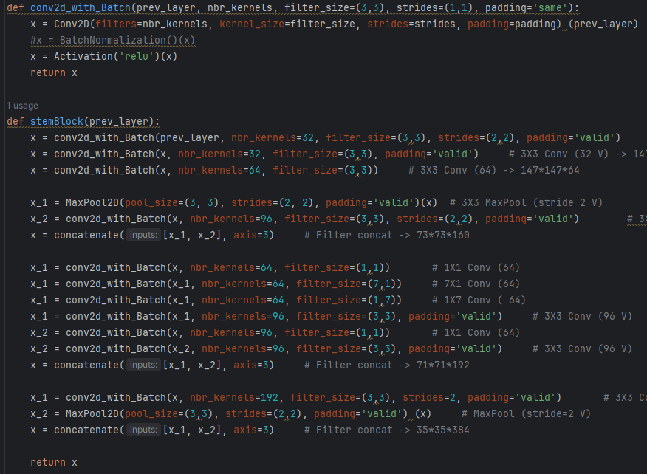
Model
Stem
V : valid padding, 이외에는 same padding
35X35X384
71X71X192
73X73X160
147X147X64
147X147X32
149X149X32
299X299X3

Slide 6
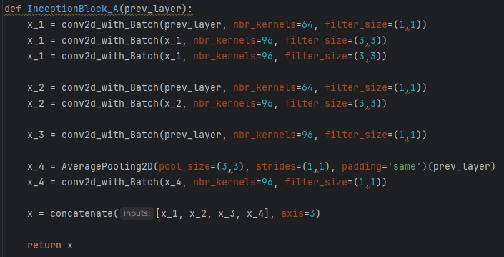
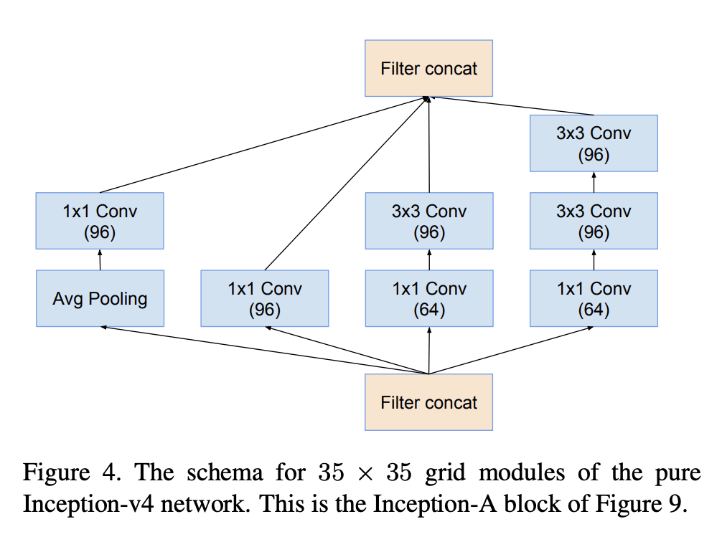
Model
Inception Block A

Slide 7
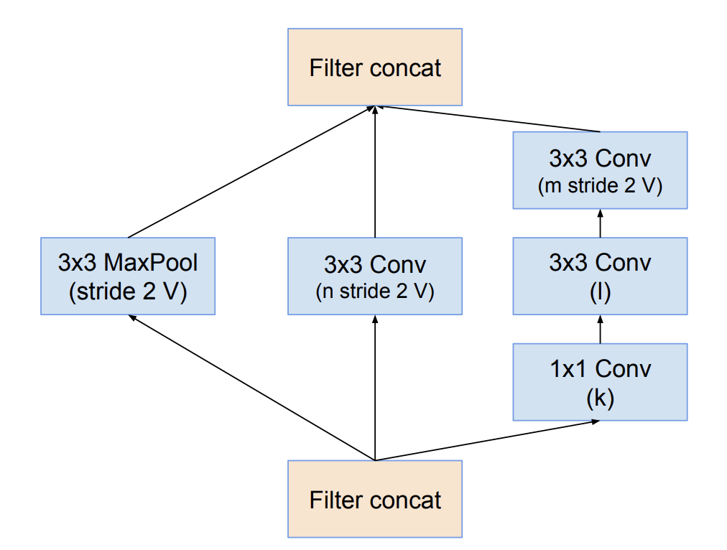
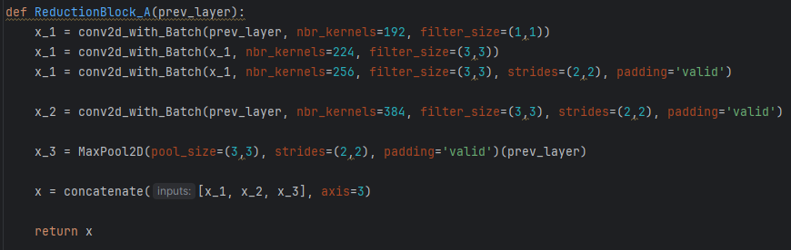
Model
Reduction A

Slide 8
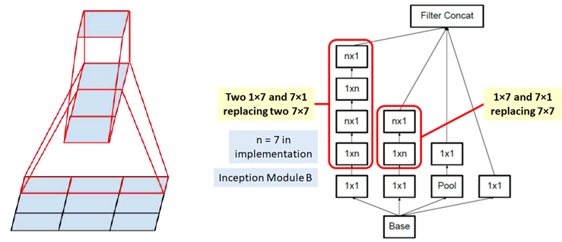
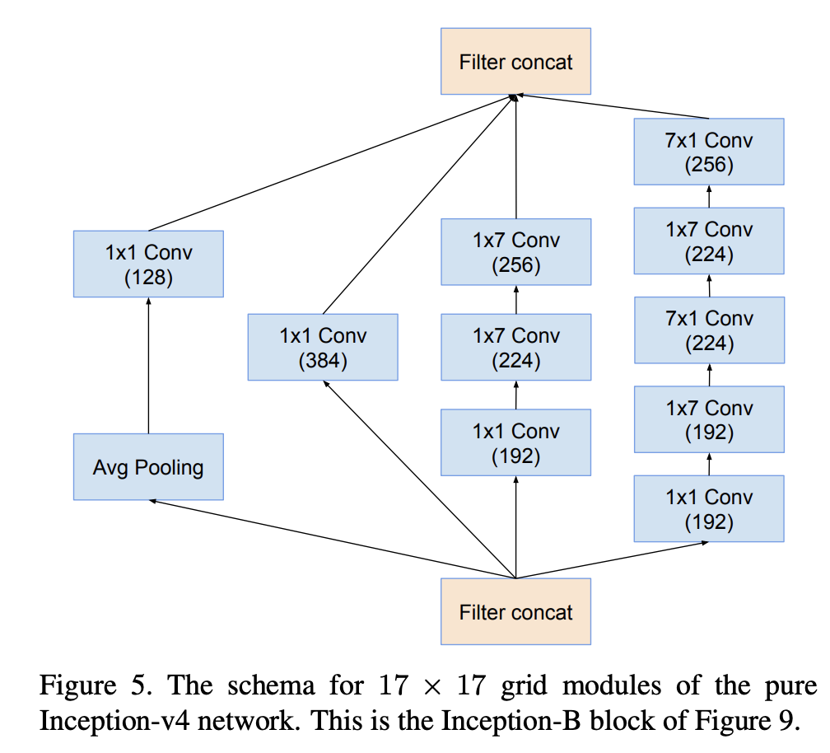
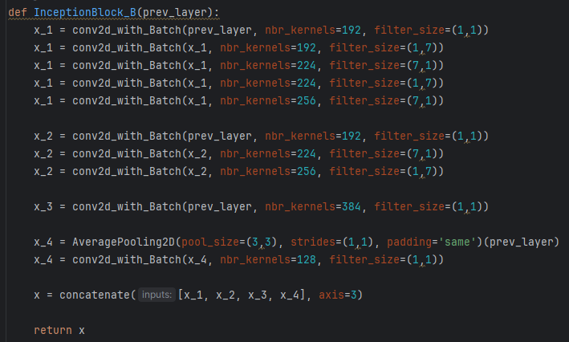
Model
Inception Block B
Convolution layer에 Factorization 도입하여 차원을 줄이고 overfitting 방지
-> 작은 커널 여러 개로 분리하여 network는 더 깊어지면서 parameter의 수가 줄어드는 효과

Slide 9
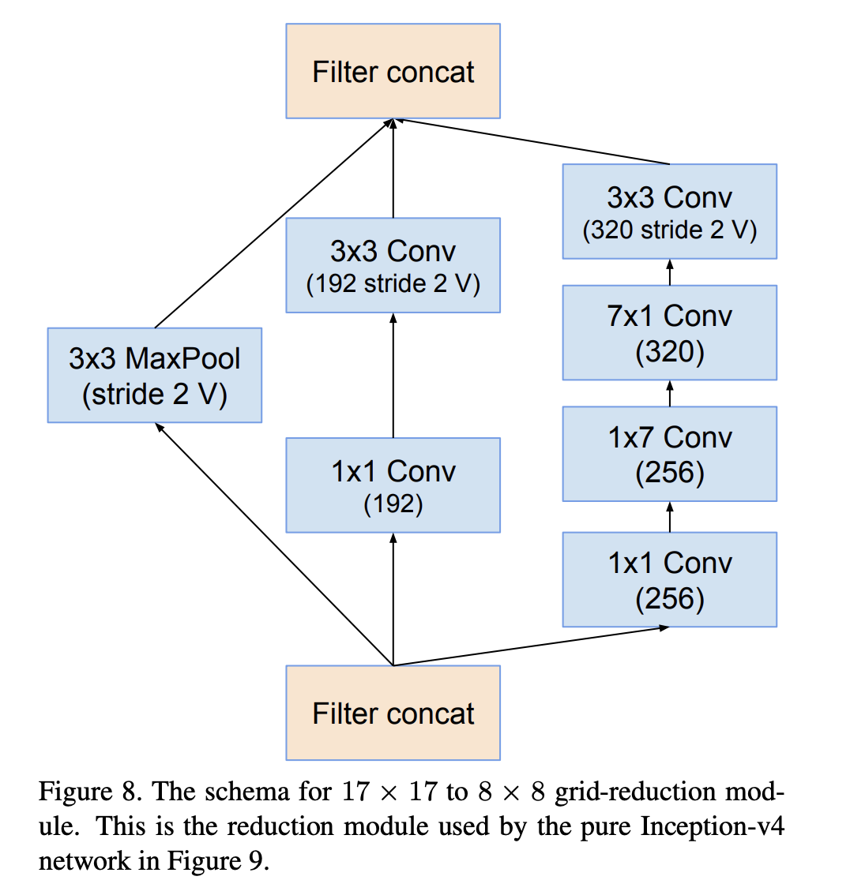
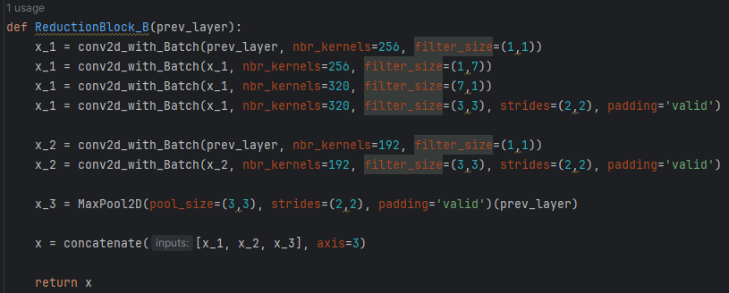
Model
Reduction B

Slide 10
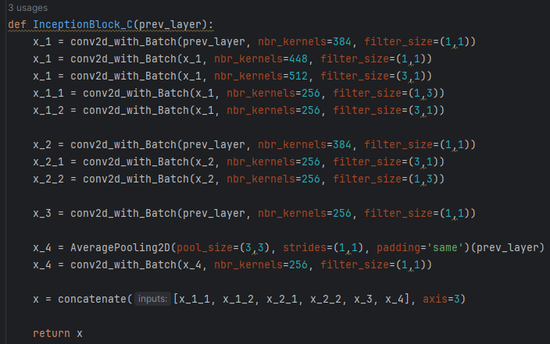
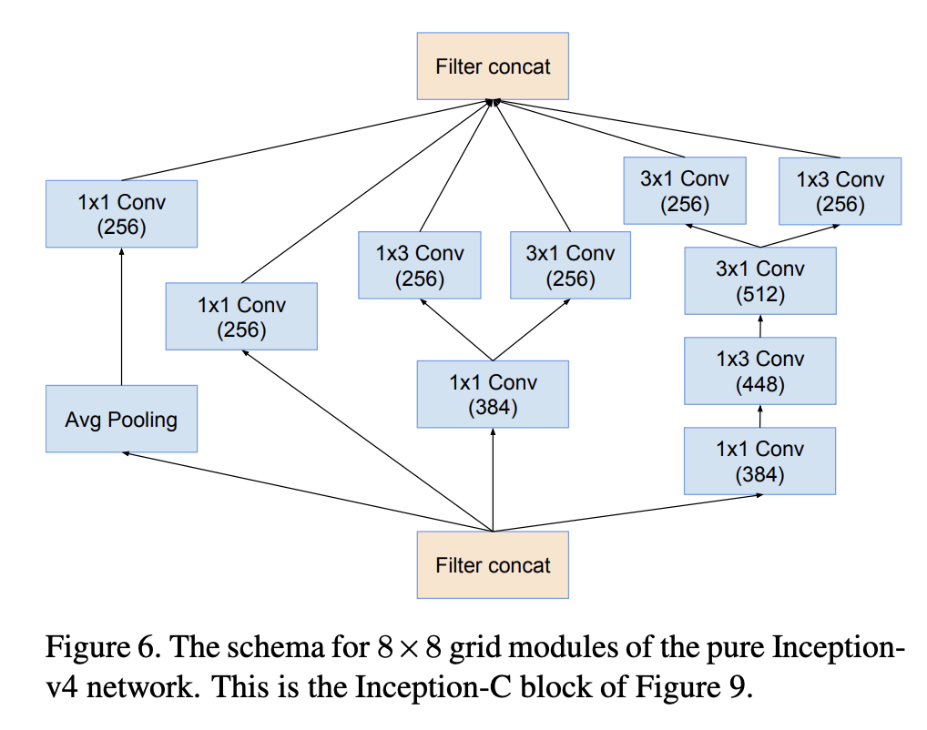
Model
Inception Block C

Slide 11
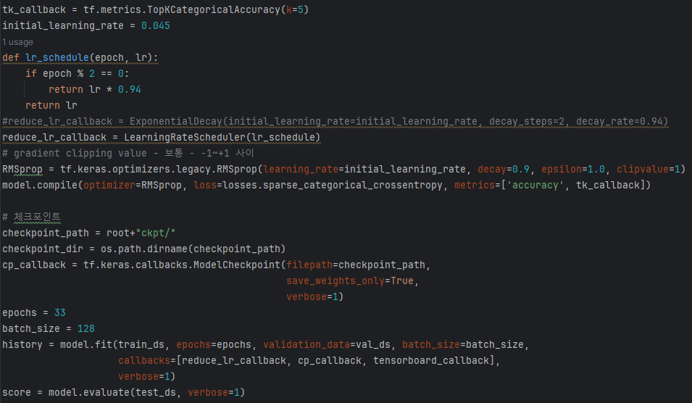
Training Methology

Slide 12
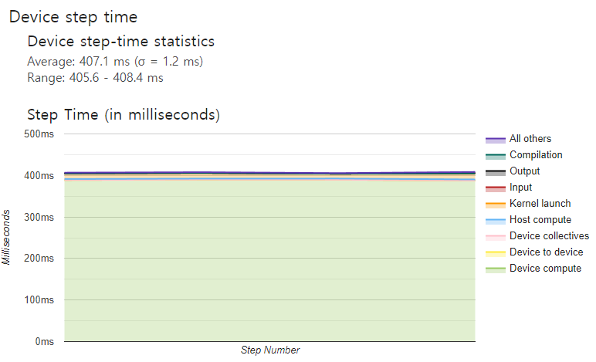
Result

Slide 13
확률과 통계

Slide 14

1. 확률변수의 S변환과 Z-변환
Conditional Mean & Variance
X라는 확률변수의 조건에 제한을 준다. 제한된 x의 범위에 대해서 평균을 구함

Slide 15
2. 통계의 기초: 표본평균

Slide 16
3. 통계의 기초: 표본분산

